Slide 1
ALGORITMO PARA RUTEO DE VEHÍCULOS ELÉCTRICOS
Santiago Soto
Kevyn Santiago Gómez

Slide 2
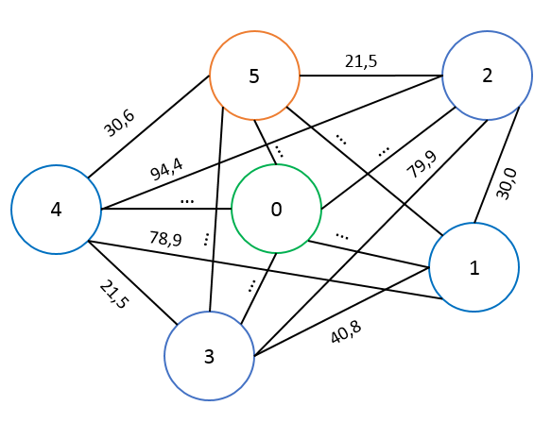
Estructura de datos Grafo dirigido con pesos, representado con matriz de adyacencia, los nodos representan los clientes, estaciones de carga, y el depósito, las aristas representan las calle entre los nodo, y el peso representa la distancia.

Slide 3
Algoritmo y su complejidad
Es un algoritmo voraz que busca el vecino mas cercano y modifica variables del problema para encontrar una mejor respuesta. Este busca el punto mas cercano al que se encuentra y verifica que la batería sea la suficiente para continuar, de lo contrario va a la estación mas cercana y el recorrido finaliza antes de completar el tiempo máximo de cada ruta.
N es el número de clientes sumado el número de estaciones de carga.
Sub problema | Complejidad
Leer Data Sets | O(n)
Crear Grafo | O(n²)
TSP (Vecino más cercano) | O(k•n²)
Complejidad total | O(k•n²)

Slide 4
 | tc2c320s24cf1 | tc2c320s24cf4 | tc2c320s24ct0
Mejor caso | 5.4 sg | 5.5 sg | 5.9 sg
Caso promedio | 16 sg | 7.3 sg | 6.8 sg
Peor caso | 20.7 sg | 10.5 sg | 8.2 sg
Tiempos de Ejecución
 | tc2c320s24cf1 | tc2c320s24cf1 | tc2c320s24ct0
Consumo de memoria | 140 MB | 150 MB | 135 MB

